Slide 1
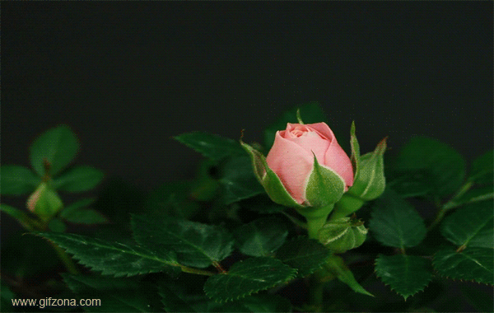
আজকের ক্লাসে সবাইকে স্বাগত

Slide 2
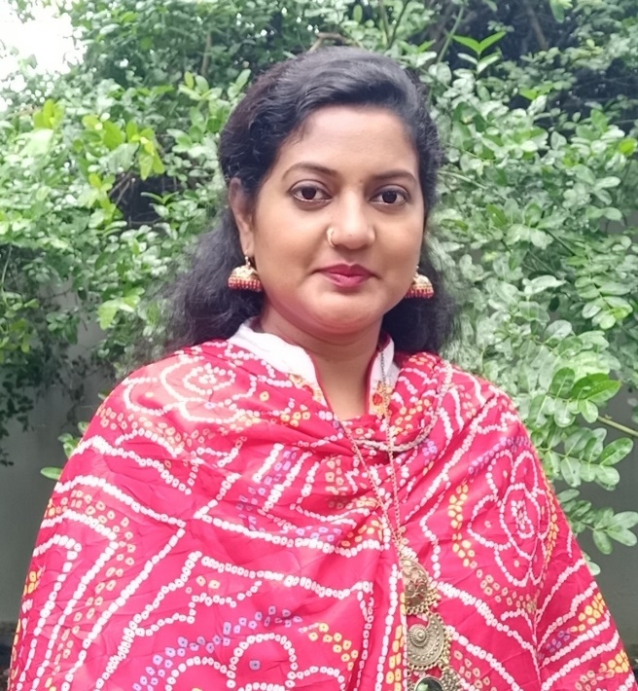
পরিচিতি
রুমানা আফরোজ।
সহকারী শিক্ষক
বাংলাদেশ ব্যাংক স্টাফ কোয়াটার্স সরঃপ্রাঃ বিদ্যালয় খুলনা সদর,খুলনা।

Slide 3
শিখনফল
৮.৩.১ কী কী মৌসূমী ফল পাওয়া যায় তার নাম বলতে পারবে।
৮.৩.২ মৌসূমি ফলের শ্রেণিকরণ করতে পারবে।
৮.৩.৩ সারাবছর পাওয়া যায় এমন ফলের নাম বলতে পারবে।

Slide 4
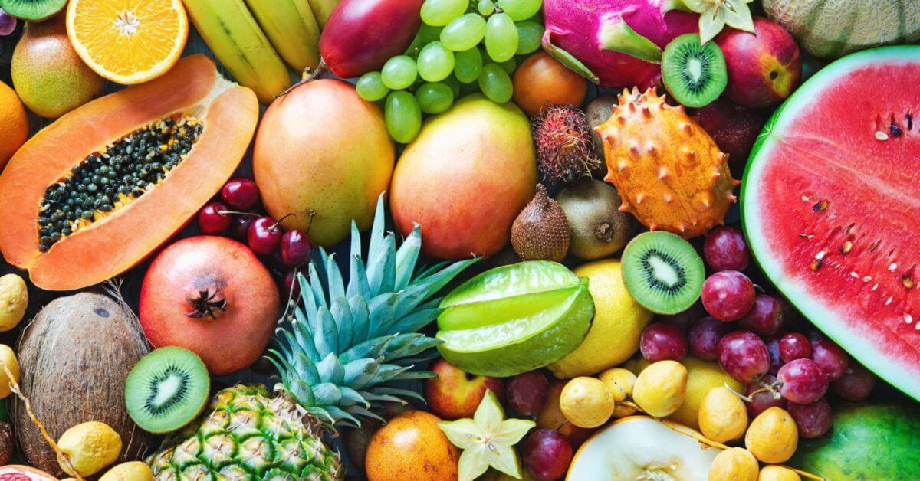
ছবিতে তোমরা কি দেখতে পাচ্ছো?
নানা রকম ফল

Slide 5
আজকের পাঠ
নানা রকম ফল

Slide 6
মৌসুমী ফল

Slide 7
প্রশ্নোত্তর আলোচনা

Slide 8
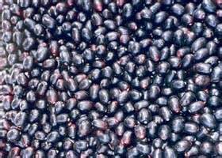
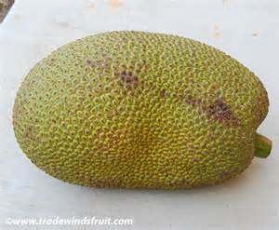
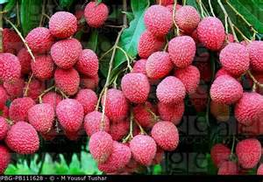
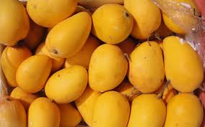
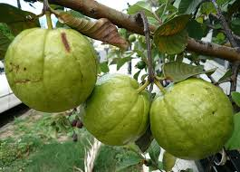
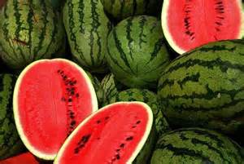
গ্রীষ্মকালীন ফল
জাম
কাঁঠাল
লিচু
আম
পেয়ারা
তরমুজ

Slide 9
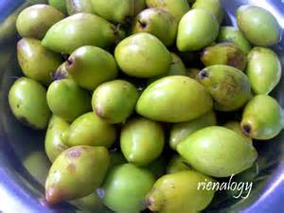
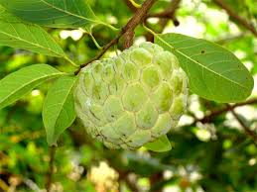
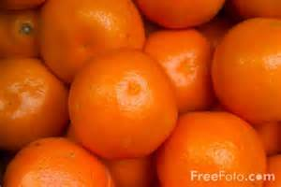
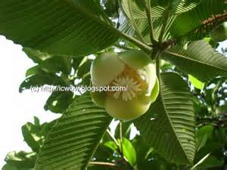
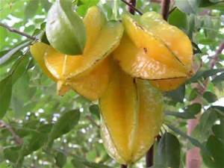
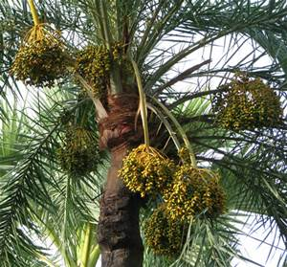
শীতকালীন ফল
কমলা
বরই
আতা
চালতা
কামরাঙ্গা
খেজুর

Slide 10
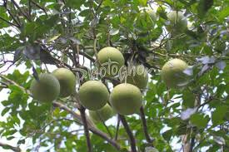
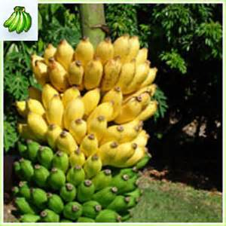
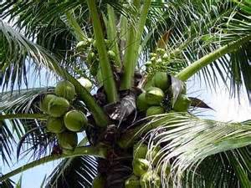
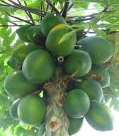
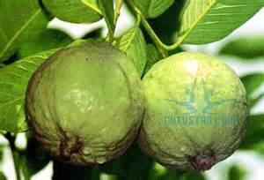
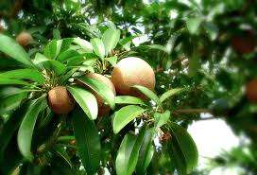
বারোমাসি ফল
বাতাবি লেবু
কলা
ডাব
পেঁপে
পেয়ারা
ছফেদা

Slide 11
মৌসুমি ফল
শীতকালীন
গ্রীষ্মকালীন
বারোমাসি

Slide 12
দলীয় কাজ
১ ও ৩ নং দলঃ ৫ টি গ্রীষ্মকালীন ফলের নাম লিখ।
২ ও ৪ নং দলঃ ৫ টি শীতকালীন ফলের নাম লিখ।
৫ ও ৬ নং দলঃ ৫ টি বারোমাসি ফলের নাম লিখ।

Slide 13
মৌসুমি ফলের একটি তালিকা দেওয়া হলোঃ
মৌসুমি ফল
গ্রীষ্মকালীন ফল | শীতকালীন ফল | বারোমাসি ফল
আম লিচু লেবু আমড়া পেয়ারা কাঁঠাল আনারস তরমুজ জামরুল আতা | জলপাই কমলা কুল খেজুর চালতা আতা | পেঁপে নারিকেল কলা ছবেদা বেল পেয়ারা

Slide 14
তোমরা সকলে পাঠ্যবইয়ের ৩৯ ও ৪০ নং পৃষ্ঠা নিচু স্বরে পড়।

Slide 15
মূল্যায়ন
সঠিক উত্তর টি খাতায় লিখঃ
ক) কোনটি শীতকালীন ফল?
১) আম ২) কমলা ৩) জাম ৪) কলা।
খ) কোনটি গ্রীষ্মকালীন ফল?
১) পেয়ারা ২) খেজুর ৩) কমলা ৪) লিচু।
গ) কোনটি বারোমাসি ফল?
১) আনারস ২) আতা ৩) পেঁপে ৪) তরমুজ

Slide 16
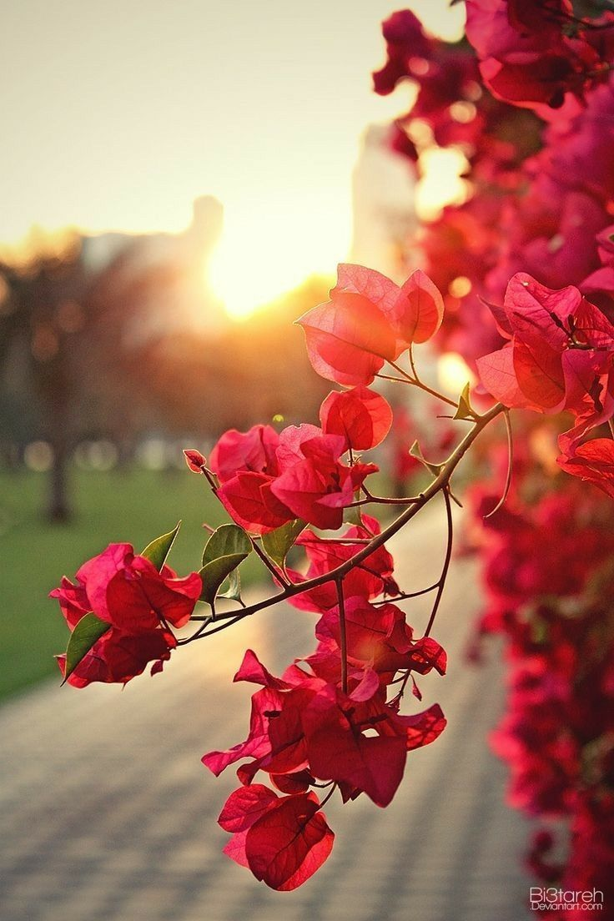
ধন্যবাদ

